Slide 1

Computer Vision (Bilgisayarla Görü)
İTÜ Yapay Zeka

Slide 2
Önceki Derste Konuştuklarımız
HSV Renk Uzayı
Canlı video işleme
Kırpma, simetri, döndürme, resizing
Görsellerde mantıksal işlemler (ve, veya vb.) ve maskeleme işlemleri.
Morfolojik işlemler

Slide 3
Bugün Konuşacaklarımız
Convolution & blur
Kenar & köşe tespiti
Alıştırmalar

Slide 4
Piksel Düzeyinde İşlemler vs. Bölgesel İşlemler
Bölgesel işlemler ile ise
Kenar ve köşe tespiti
Yalnız duran pikselleri tespit etme & eleme
Gürültü azaltma (blur)!
Görüntüde ayırt edici noktaları bulma
Connected component analysis
vb. işlemleri yapabiliyoruz.
Piksel düzeyinde işlemler ile
Fotoğrafı grayscale ve binary formatlarına çevirme
Renk uzayı değiştirme
Mantıksal işlemler
Döndürme, kırpma vs.
Gamma düzeltmesi
Histogram eşitlemesi
gibi işlemleri yapabiliyoruz.
YOLO gibi modern derin öğrenme ile nesne tespiti ve sınıflandırma yapan sistemler, bölgesel işlemleri yapmamızı sağlayan convolution işlemlerinin yüzlerce kez art arda gelmesiyle oluşmaktadır.

Slide 5
Convolution
Basitçe ağırlıklı ortalama diyebiliriz.
http://setosa.io/ev/image-kernels/
https://towardsdatascience.com/intuitively-understanding-convolutions-for-deep-learning-1f6f42faee1
1 | 1 | 1
1 | 1 | 1
1 | 1 | 1
100 | 100 | 100 | 50 | 50
85 | 200 | 100 | 50 | 50
100 | 60 | 50 | 65 | 50
100 | 70 | 250 | 70 | 50
100 | 80 | 95 | 50 | 50
1 | 2 | 1
2 | 4 | 2
1 | 2 | 1

Slide 6
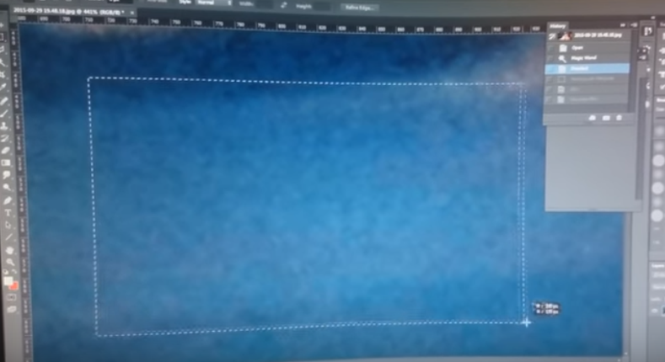
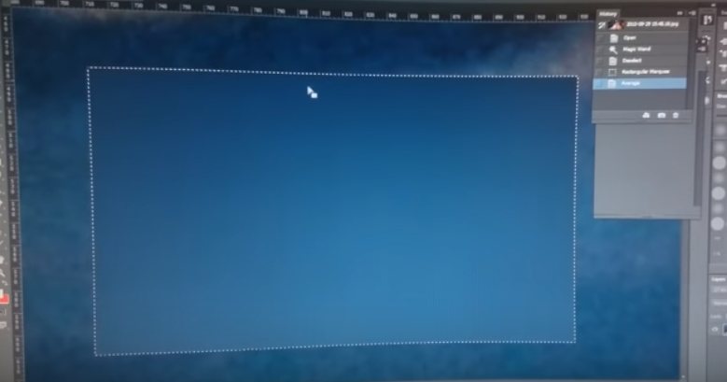
Bulanıklaştırma (blurring)
Fotoğrafları işlemeye başlamanın ilk aşaması blurlama diyebiliriz.
Diğer konumsal işlemler gibi blur işlemi de convolution ile yapılmaktadır.
Bulanıklaştırma niye önemli? Çünkü gürültülerden kurtulmamıza yarıyor. (ışıklandırma etkileri (illumination), kameranın dış ortamdan ışığı alıp dijitalleştirmesine kadar olan süreçte olan hatalar vs.)
https://docs.opencv.org/3.1.0/d4/d13/tutorial_py_filtering.html

Slide 7
Convolution
Küçük bir pencereyi (kernel, mesela 3x3 bir matris, filtre) görüntünün üstünde gezdirip, pencerenin üstündeki değerler ile pencerenin değdiği yerdeki piksel değerlerini çarpıp toplamak. Sonucunda yeni bir görüntü elde ediyoruz.
Amaç? Bölgesel bilgi edinmek -> burası bir kenar mı, ya da köşe mi? Bu piksel acaba çok mu parlak? Bölgesel düzenlemelerde bulunmak -> Yalnız duran parlak veya koyu pikselleri elemek, fotoğrafta piksel piksel oluşan renk bozukluklarını gidermek.
Convolution sayesinde: görüntüyü blur’layabiliyoruz, kenar ve köşeleri tespit edebiliyoruz, güzel filtreler uygulayabiliyoruz, morfolojik işlemleri uygulayabiliyoruz.
Kullanılan filtreye göre çıktı değişmekte

Slide 8
Different Filter Examples (3x3 and 1x3 only)
1 | 1 | 1
1 | 1 | 1
1 | 1 | 1
0 | 1 | 0
1 | 1 | 1
0 | 1 | 0
-1 | -2 | -1
0 | 0 | 0
1 | 2 | 1
0 | 0 | 0
0 | 1 | 0
0 | 0 | 0
1 | 2 | 1
2 | 4 | 2
1 | 2 | 1
-1
0
1
-1 | 0 | 1
-2 | 0 | 2
-1 | 0 | 1
-1 | 0 | 1

Slide 9
Kenar Tespiti
Kenar bulmak için farklı yöntemler var.
Yatay ve dikey kenar tespiti
Canny, kenar tespit etmek için çok etkili bir yöntem. Daha iyi sonuç alabilmek için filtre uyguladıktan sonra pikselleri bazı işlemlerden daha geçiriyor.
https://docs.opencv.org/3.1.0/da/d22/tutorial_py_canny.html
kenarlar = imutils.auto_canny(gray)

Slide 10
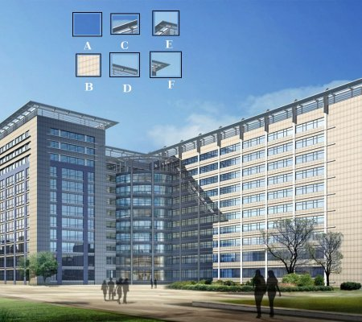
Köşe Tespiti ve Önemi
https://docs.opencv.org/3.0-beta/doc/py_tutorials/py_feature2d/py_features_meaning/py_features_meaning.html
Harris Corner Detection - https://docs.opencv.org/3.0-beta/doc/py_tutorials/py_feature2d/py_features_harris/py_features_harris.html

Slide 11
Alıştırma 1
Kameradan görüntü alma, canny, morfolojik işlemler
Kamera belirle ve aç
While döngüsü başlat
Kameradan görüntü al ve göster
Görüntüyü grayscale’a çevir ve göster
Grayscale görüntüye canny uygula ve göster
Canny uygulanmış görsele (5,5) kernel ile erosion ve dilation uygulayıp iki farklı görüntü elde et ve göster
Döngünün son aşaması olarak waitKey(10) kullanmayı unutma (10 zorunlu olmasa bile küçük bir sayı girilmeli)

Slide 12
Alıştırma 2
BGR, HSV ve grayscale incelemesi, thresholding, bit düzeyinde işlemler, maskeleme
Renkli (BGR) bir fotoğraf oku (birds2.jpg), grayscale ve HSV renk uzaylarına çevir ve göster
BGR ve HSV görüntüyü de split komutuyla kanallarına ayır ve hepsini göster, incele
Gray ve Saturation (S) kanallarına standart threshold uygula
Threshold (eşik) değerini değiştir ve yine uygula
İki threshold işleminin sonucunu orijinal BGR görüntü üzerine maske olarak uygula ve sonuçları göster (sonuçta biri Gray&BGR diğeri S&BGRolmak üzere iki tane maskelenmiş görüntü elde edeceksiniz.)
İki threshold işleminin sonuçlarını bitwise_or ile birleştir ve orijinal BGR görüntü üzerine maske olarak uygula ve sonucu göster.

Slide 13
Alıştırma 3
Blur, Canny
Renkli (BGR) bir fotoğraf oku (renkler.png), boyutlarını yazdır ve göster
Split ile kanallarına ayır, grayscale’a da çevir, dördünü de göster
Bütün kanallara canny fonksiyonunu uygula ve göster (BGR görüntüye uygulamayın)
Bütün kanallara 5x5’lik kernel ile average blur uygula
Blur uygulanmış hallarine de canny fonksiyonunu uygula ve göster (BGR görüntüye uygulamayın)
3. ve 5. adımda çıkan sonuçları karşılaştırın

Slide 14
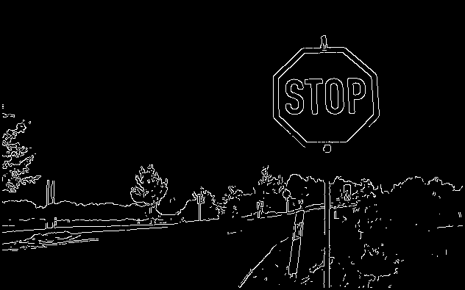
Sonraki Derste Konuşacaklarımız
Connected Component Analysis
findContours
ContourArea
Küçük Contour’ları eleme
Alıştırmalar

Slide 15
Dinlediğiniz ve Uyguladığınız İçin Teşekkürler
Salı 18.15’te görüşmek üzere
Görüş ve önerilerinizi lütfen söyleyin

